Slide 1
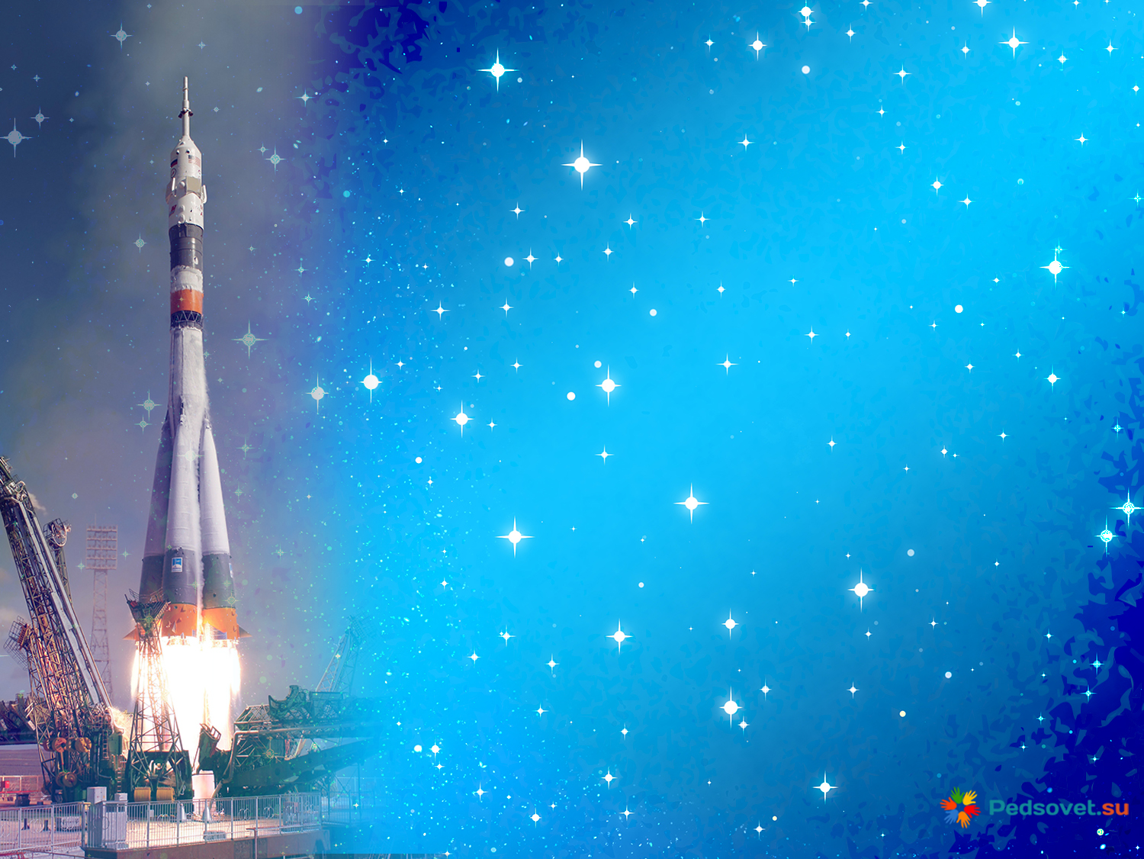
12 апреля –День космонавтики
Выполнила: Фирсова Л.Д.
МДОАУ № 39 «Родничок» г.Орска

Slide 2
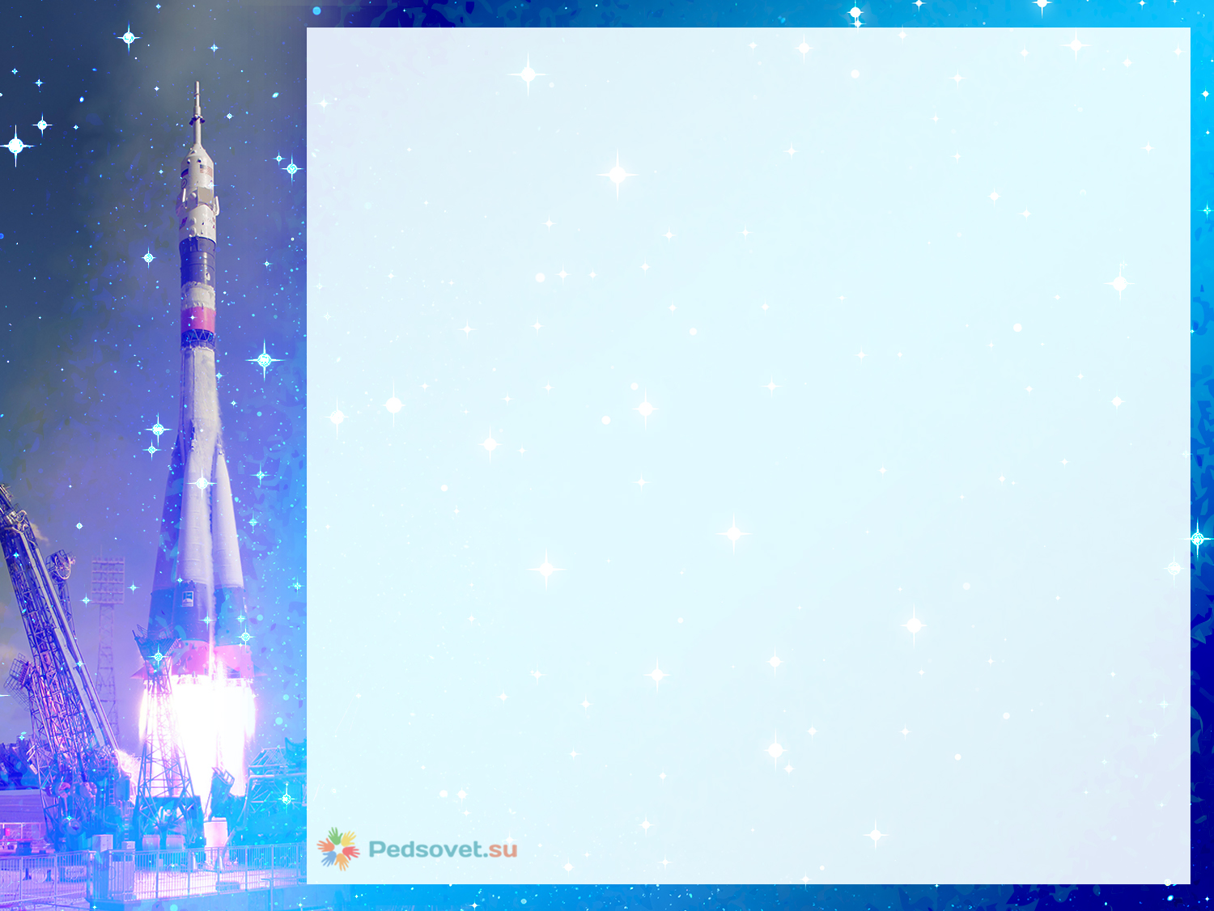
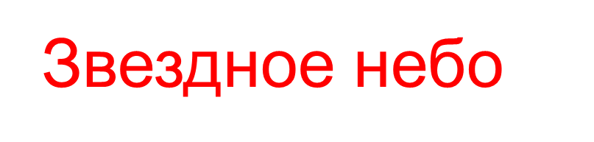
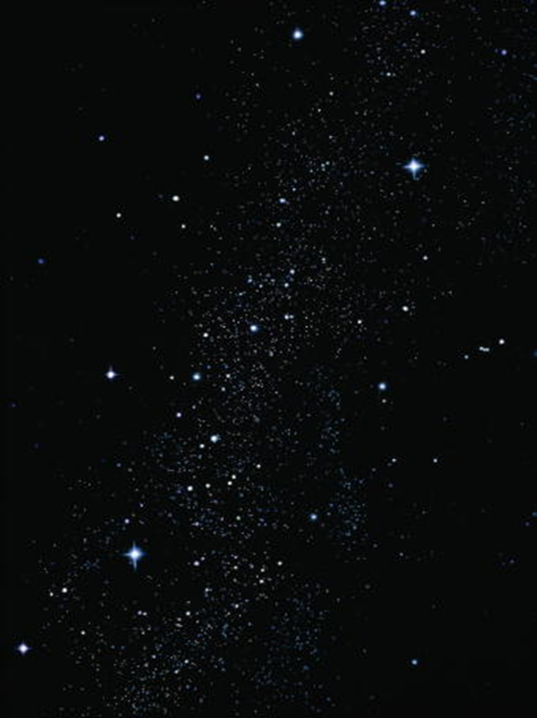
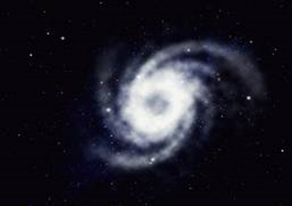

Slide 3
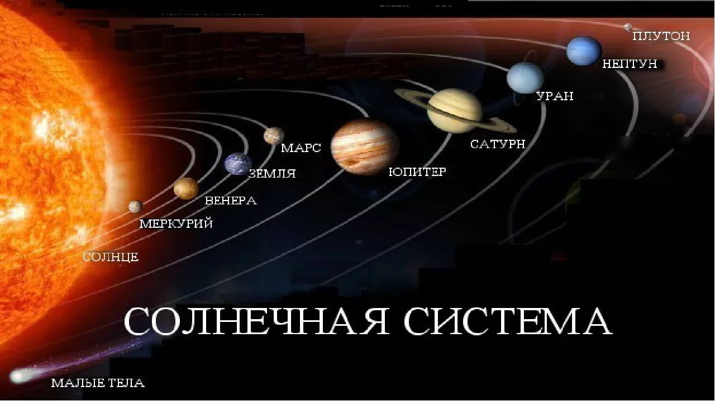
Планеты Солнечной системы

Slide 4
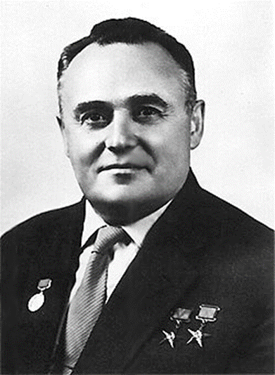
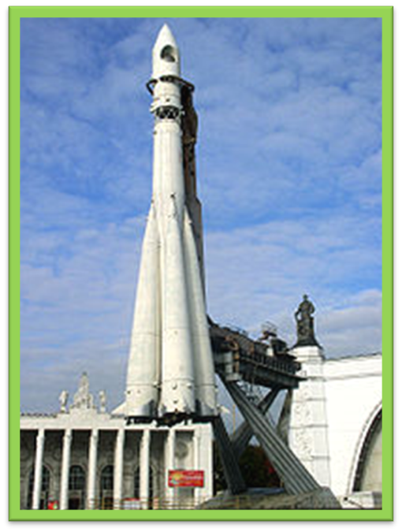
Сергей Павлович Королёв - ученый, работавший в области ракетной и ракетно-космической техники. С.П. Королёв — выдающийся конструктор. Он по праву является отцом отечественной ракетно-космической техники, обеспечившей стратегический паритет и сделавшей наше государство передовой ракетно-космической державой
С.П. Королёв

Slide 5
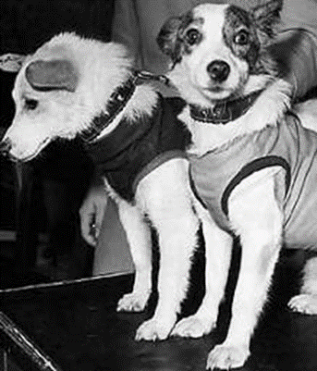
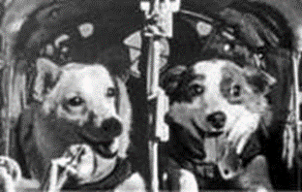
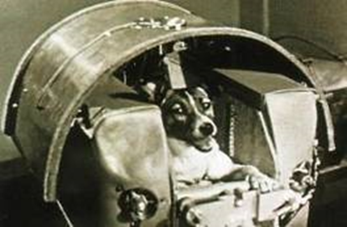
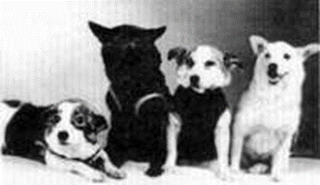
Кто первый полетел в Космос?
Первой полетела в космос собака Лайка. Она провела на борту искусственного спутника несколько суток, но ее не смогли вернуть на Землю. В августе 1960 года в космическое путешествие отправились собаки Белка и Стрелка. На корабле были также мыши, насекомые и семена. После полета животные вернулись на родную планету и чувствовали себя прекрасно.
Собаки-космонавты: Звездочка, Чернушка, Стрелка и Белка (фото 1961 г.).

Slide 6
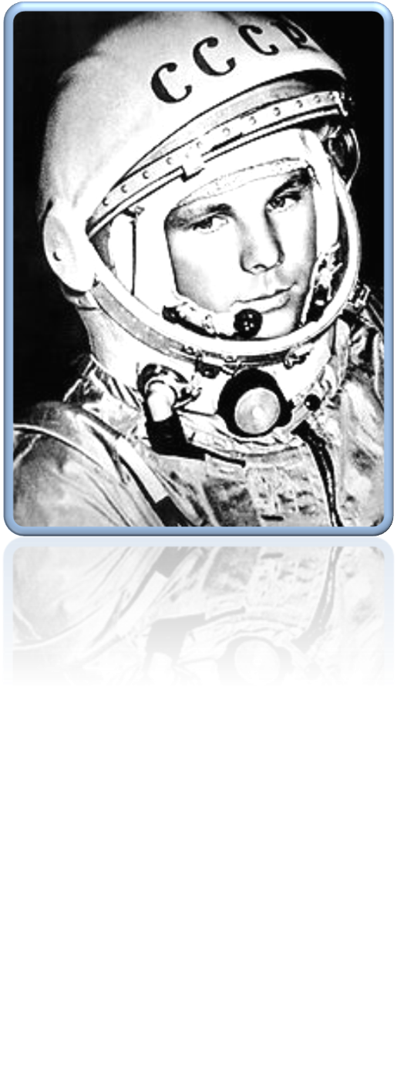
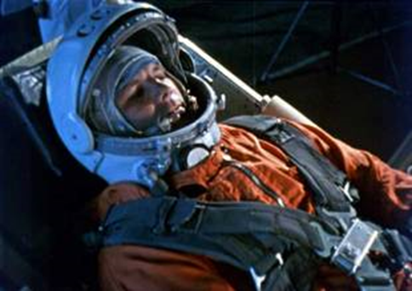
12 апреля 1961 года, на корабле «Восток» отправился в открытый космос Юрий Гагарин, став космическим первопроходцем для всего человечества. 108 минут проведенные им в космосе открыли дорогу другим исследователям космического пространства.

Slide 7
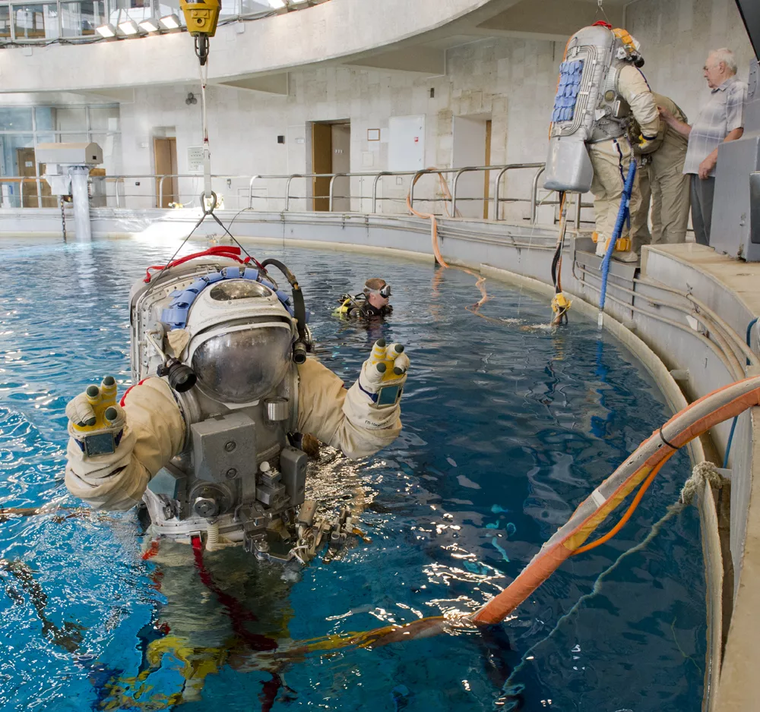
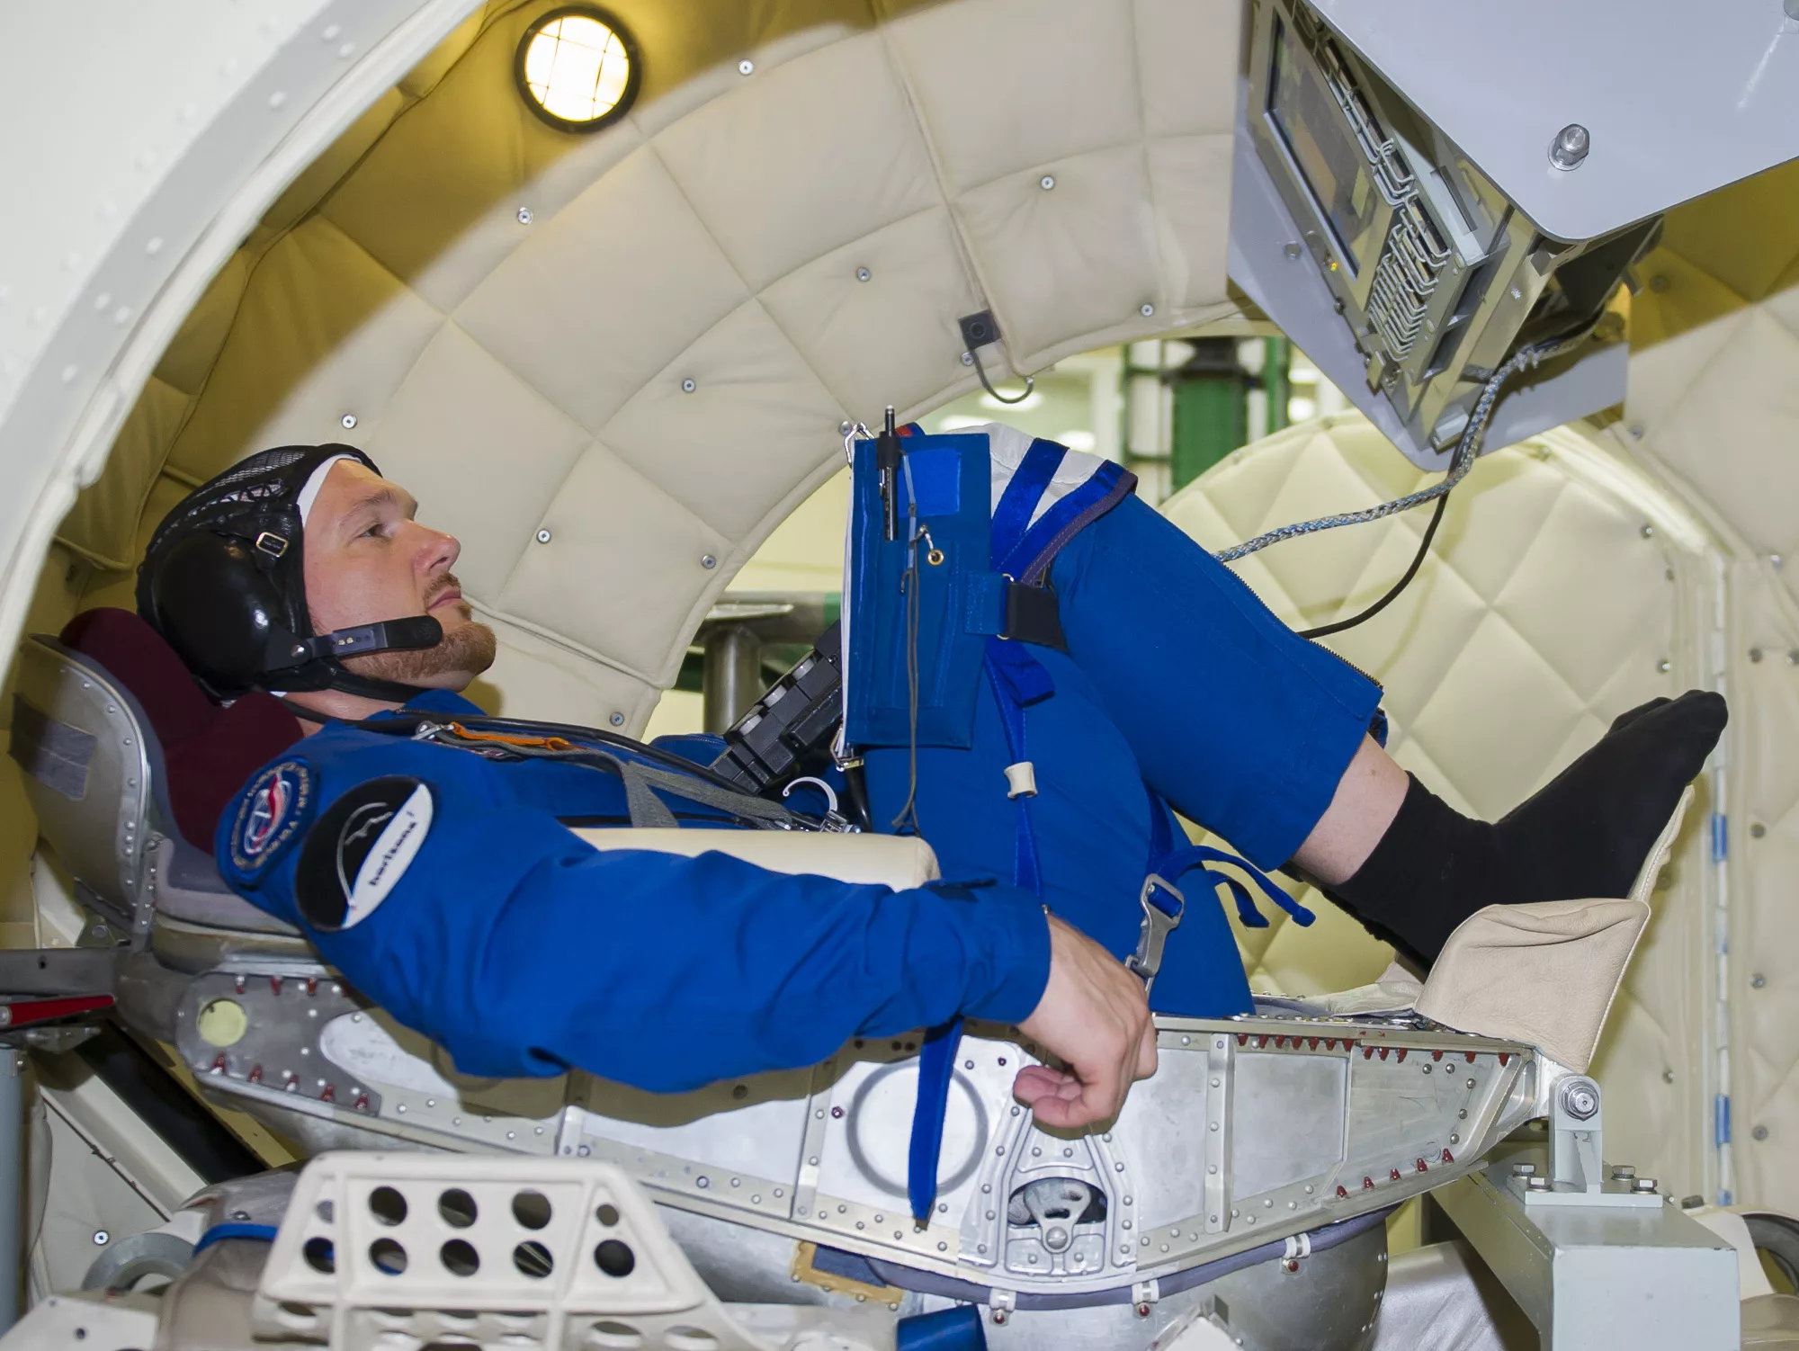
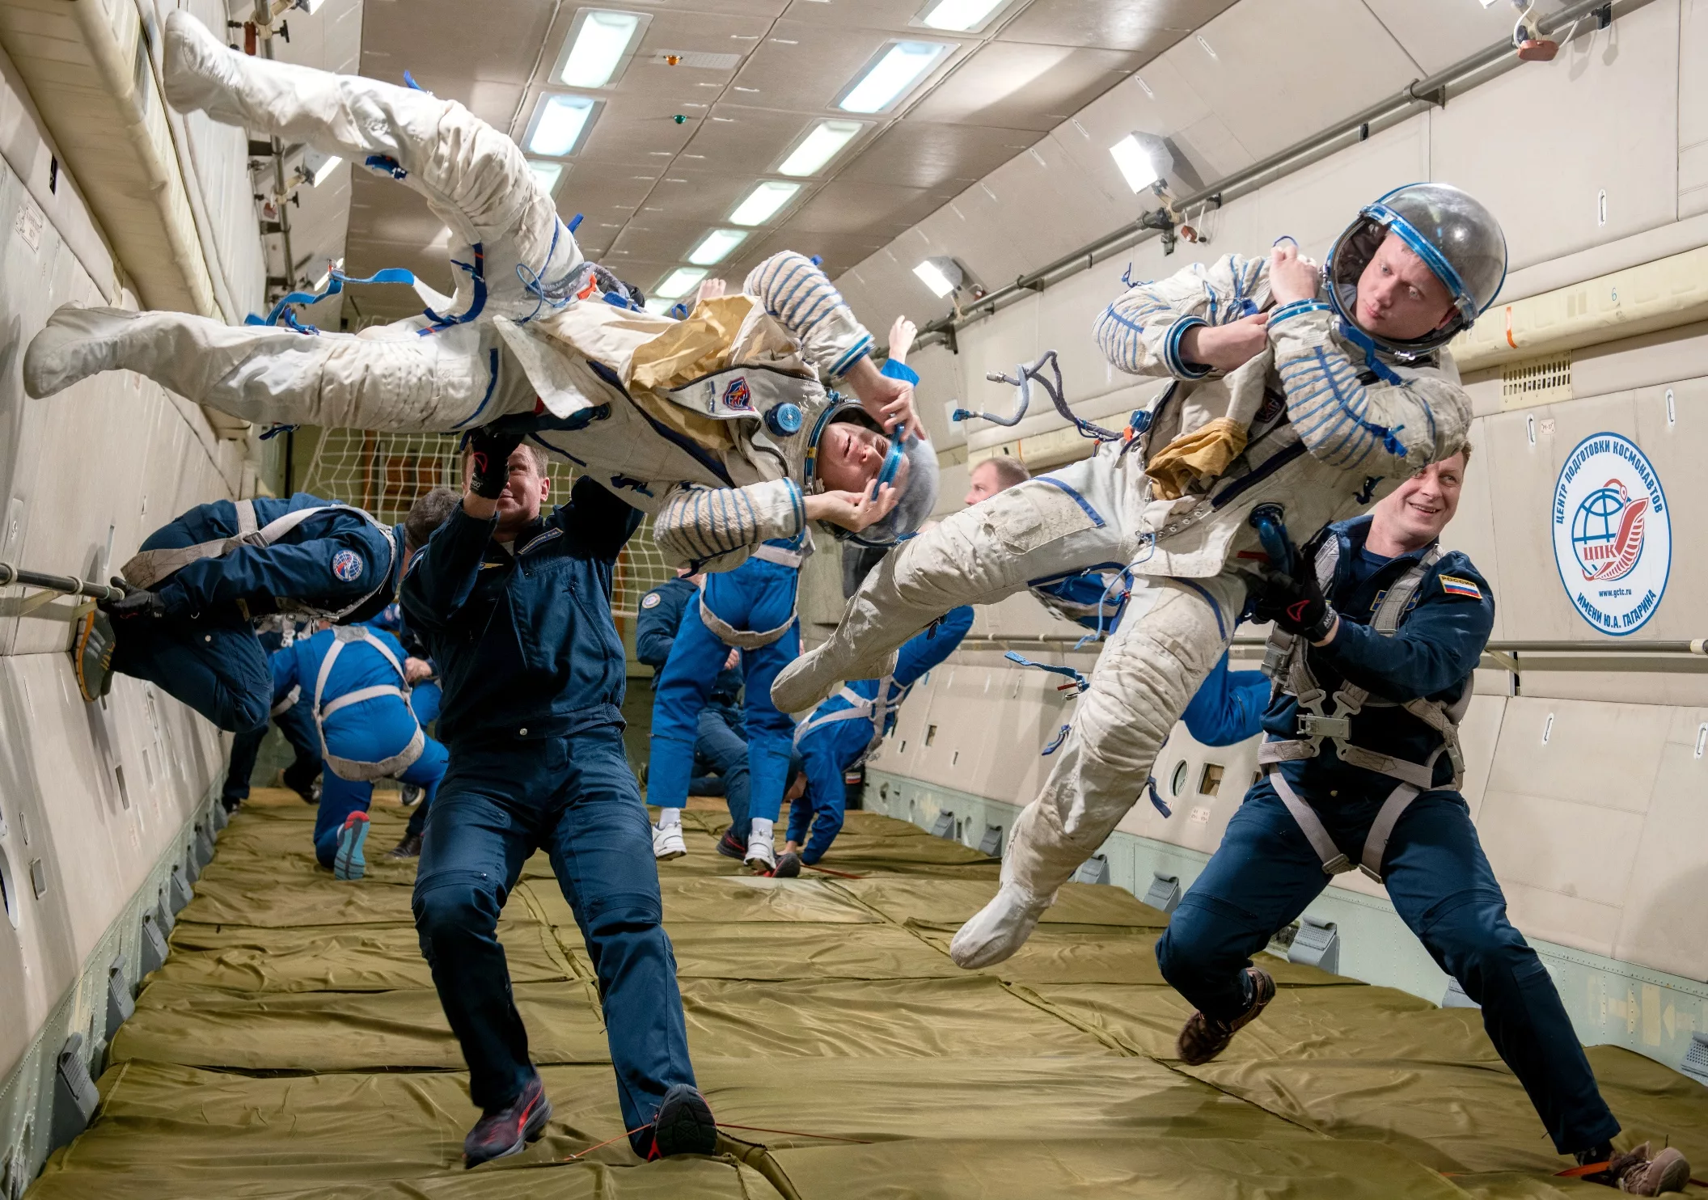
Подготовка космонавтов

Slide 8
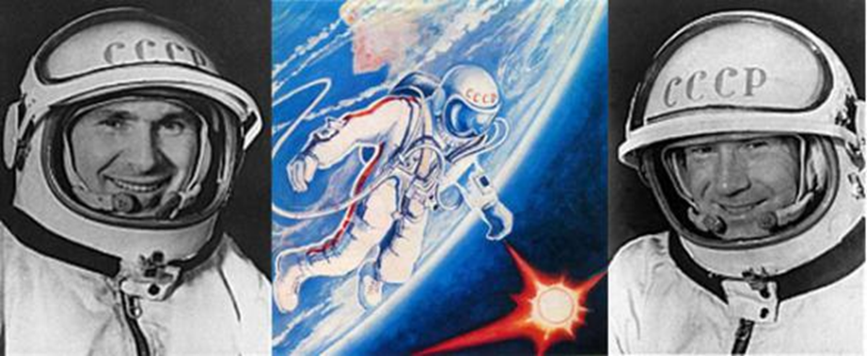
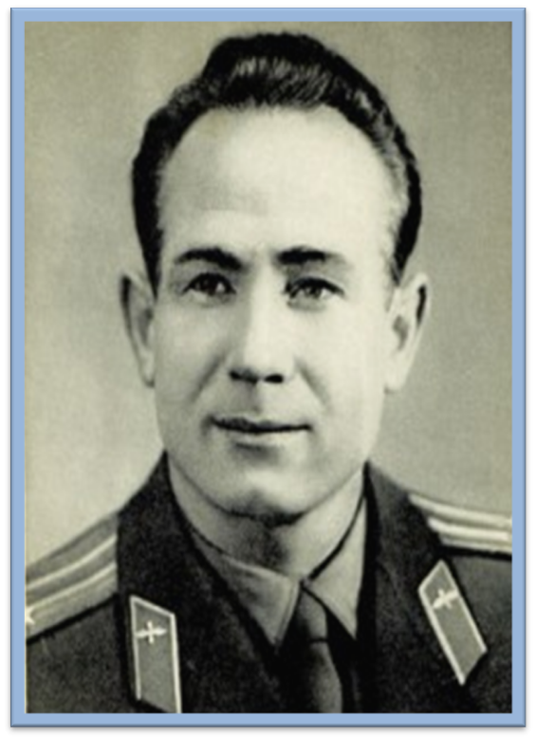
18 марта 1965 г. —совершён первый выход человека в открытый космос с корабля Восход-2
8-19 марта 1965 года Алексей Архипович Леонов совместно с П.И. Беляевым совершил полет на КК "Восход-2" в качестве 2-го пилота. 18.03.1965 г. Леонов впервые вышел в космическое пространство, удалился от КК на расстояние 5 м и провел в открытом космосе вне шлюзовой камеры 12 мин. 9 с.

Slide 9
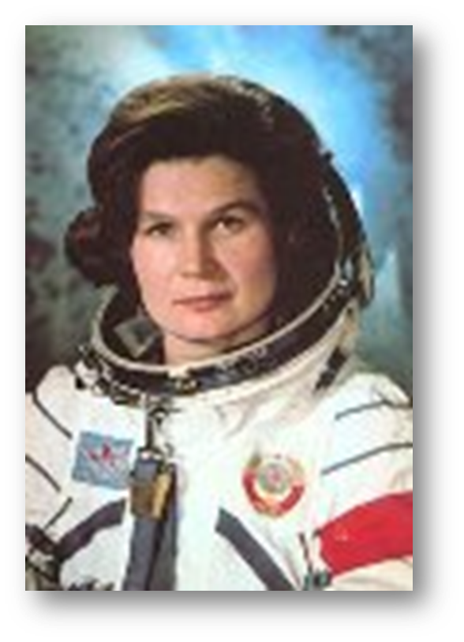
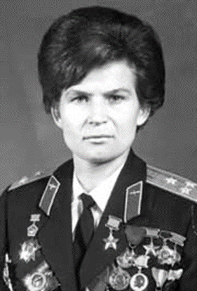
Первая женщина-космонавт Валентина Терешкова

Slide 10
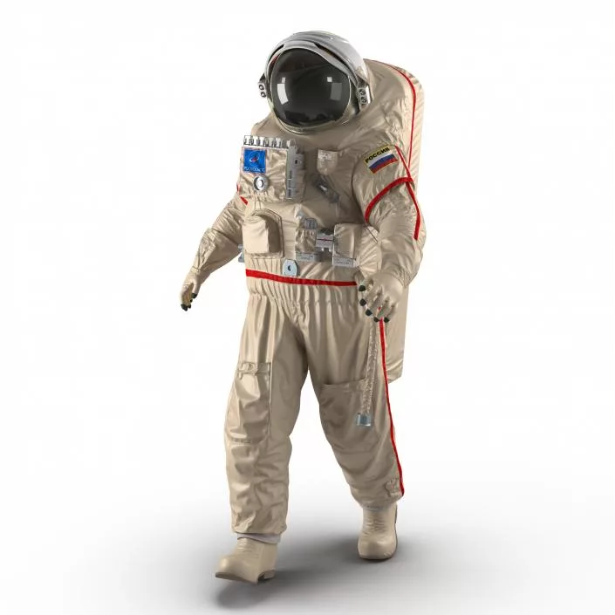
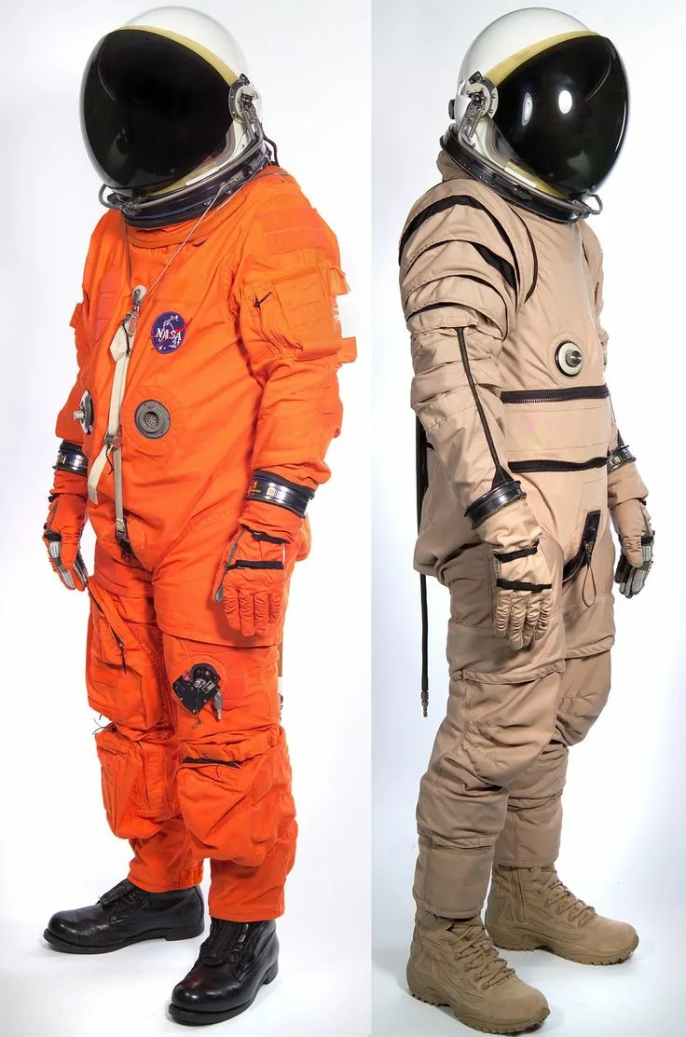
Одежда космонавтов

Slide 11
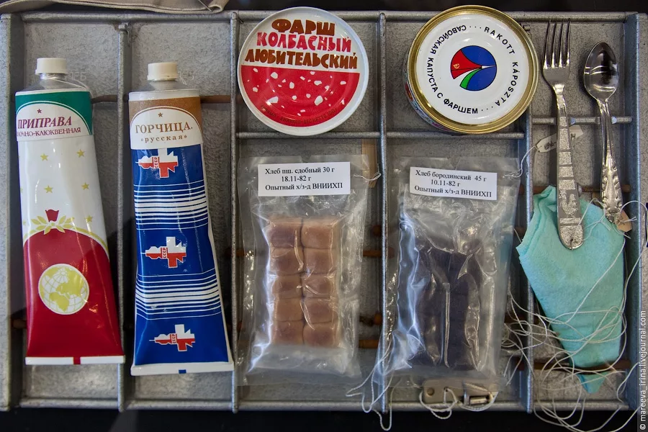
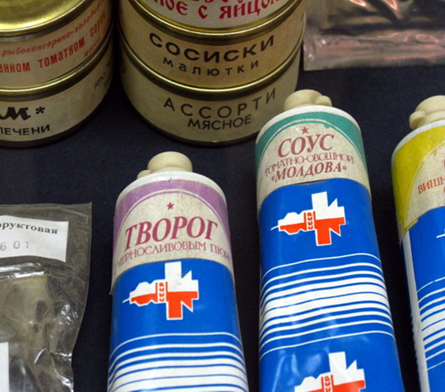
Как питаются космонавты

Slide 12
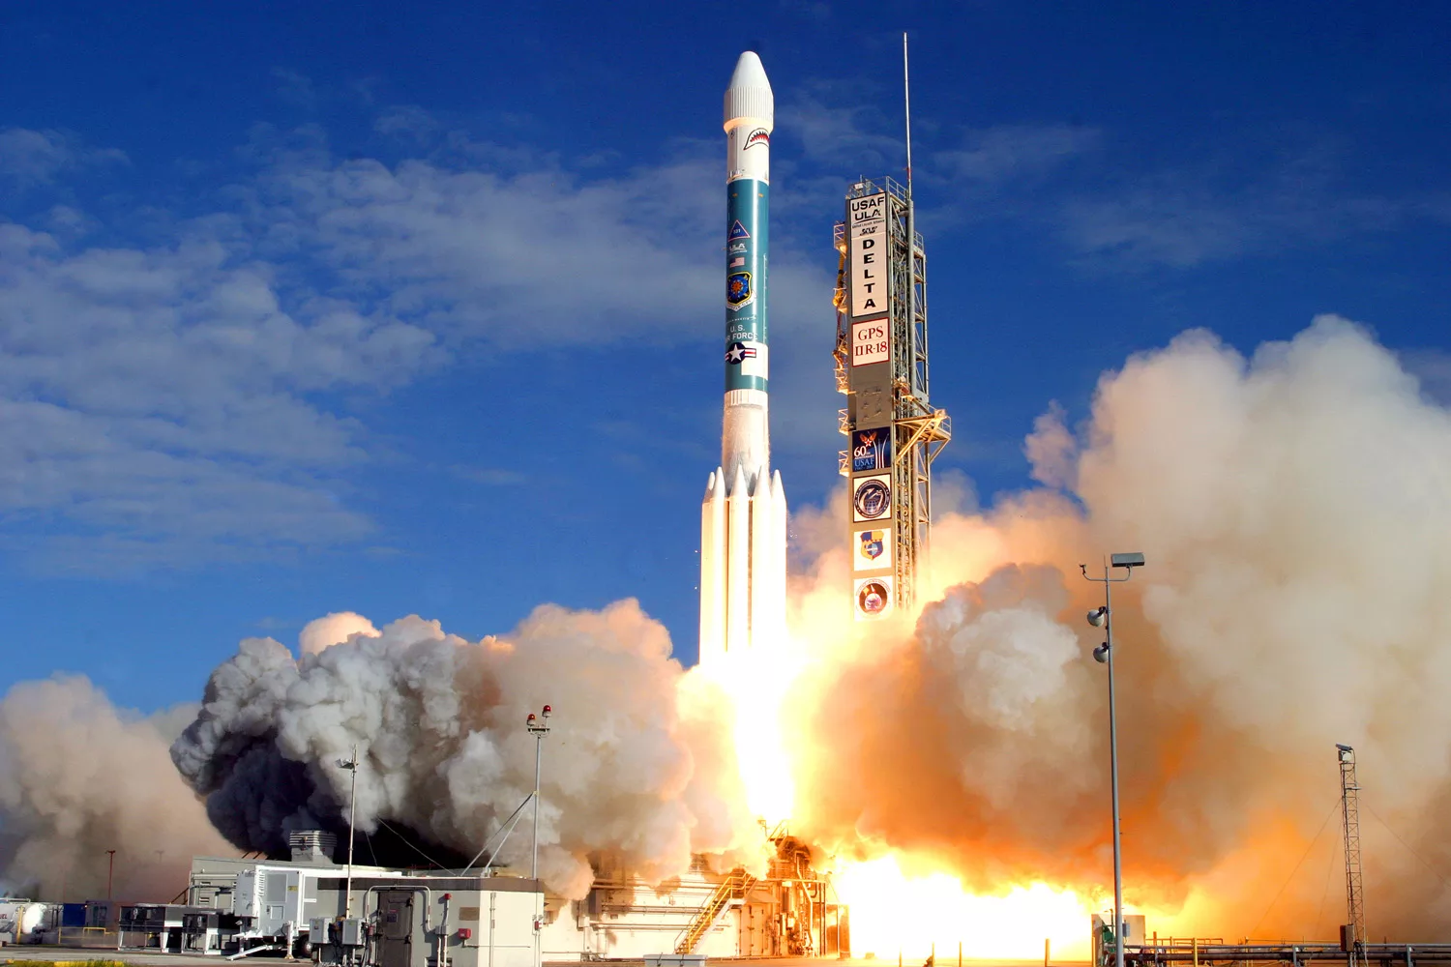
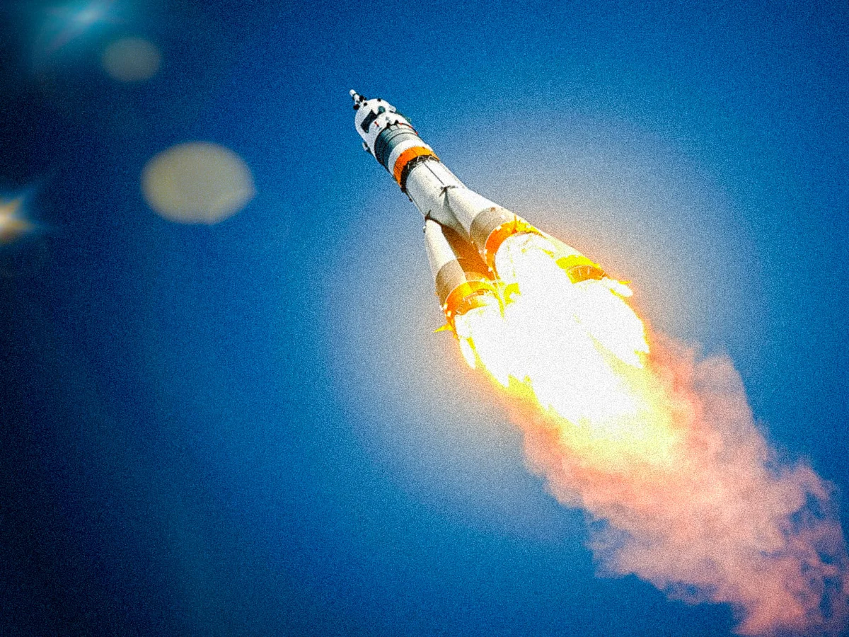
Ракеты взлетают в Космос

Slide 13
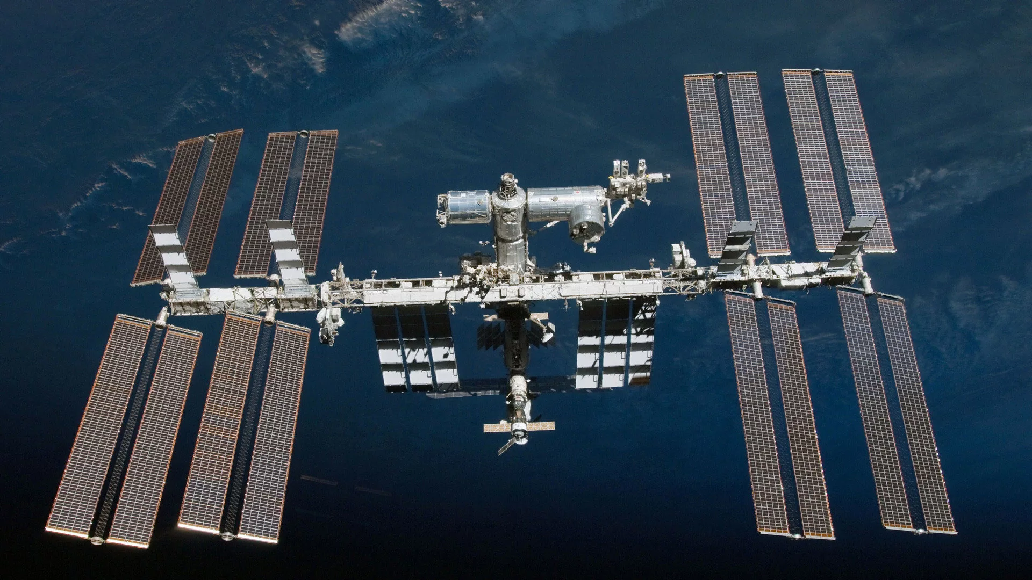
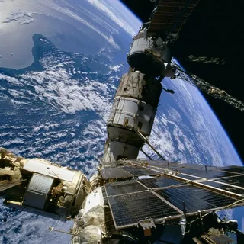
МКС - Международная космическая станция

Slide 14
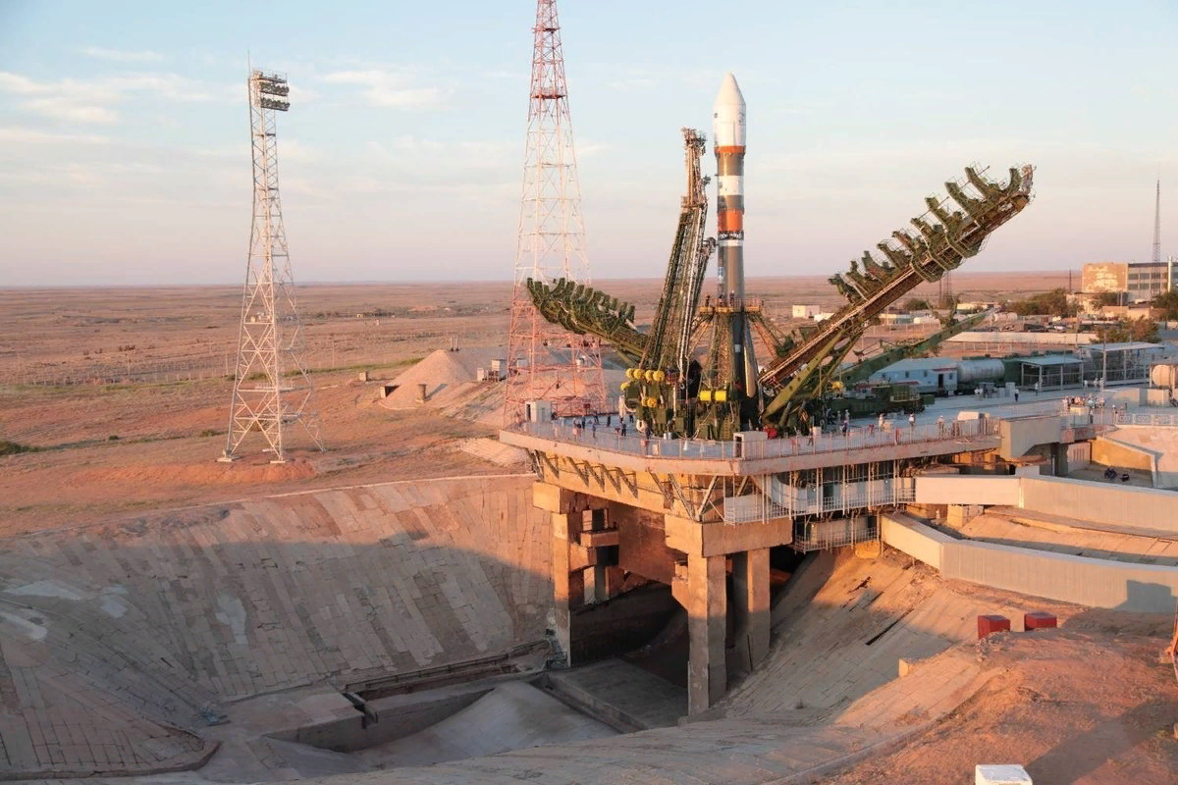
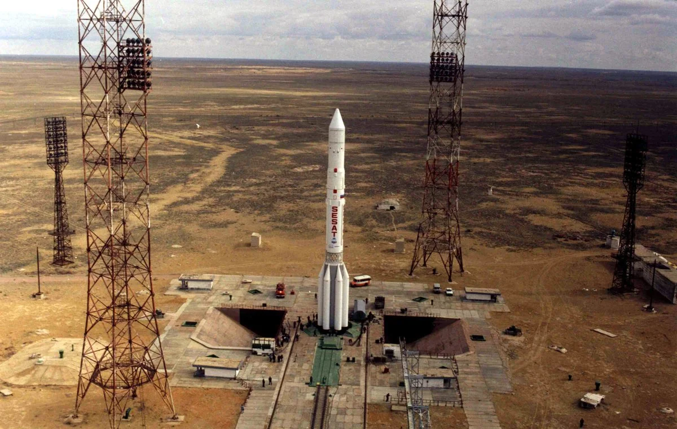
Космодром Байконур имени С.П. Королева

Slide 15
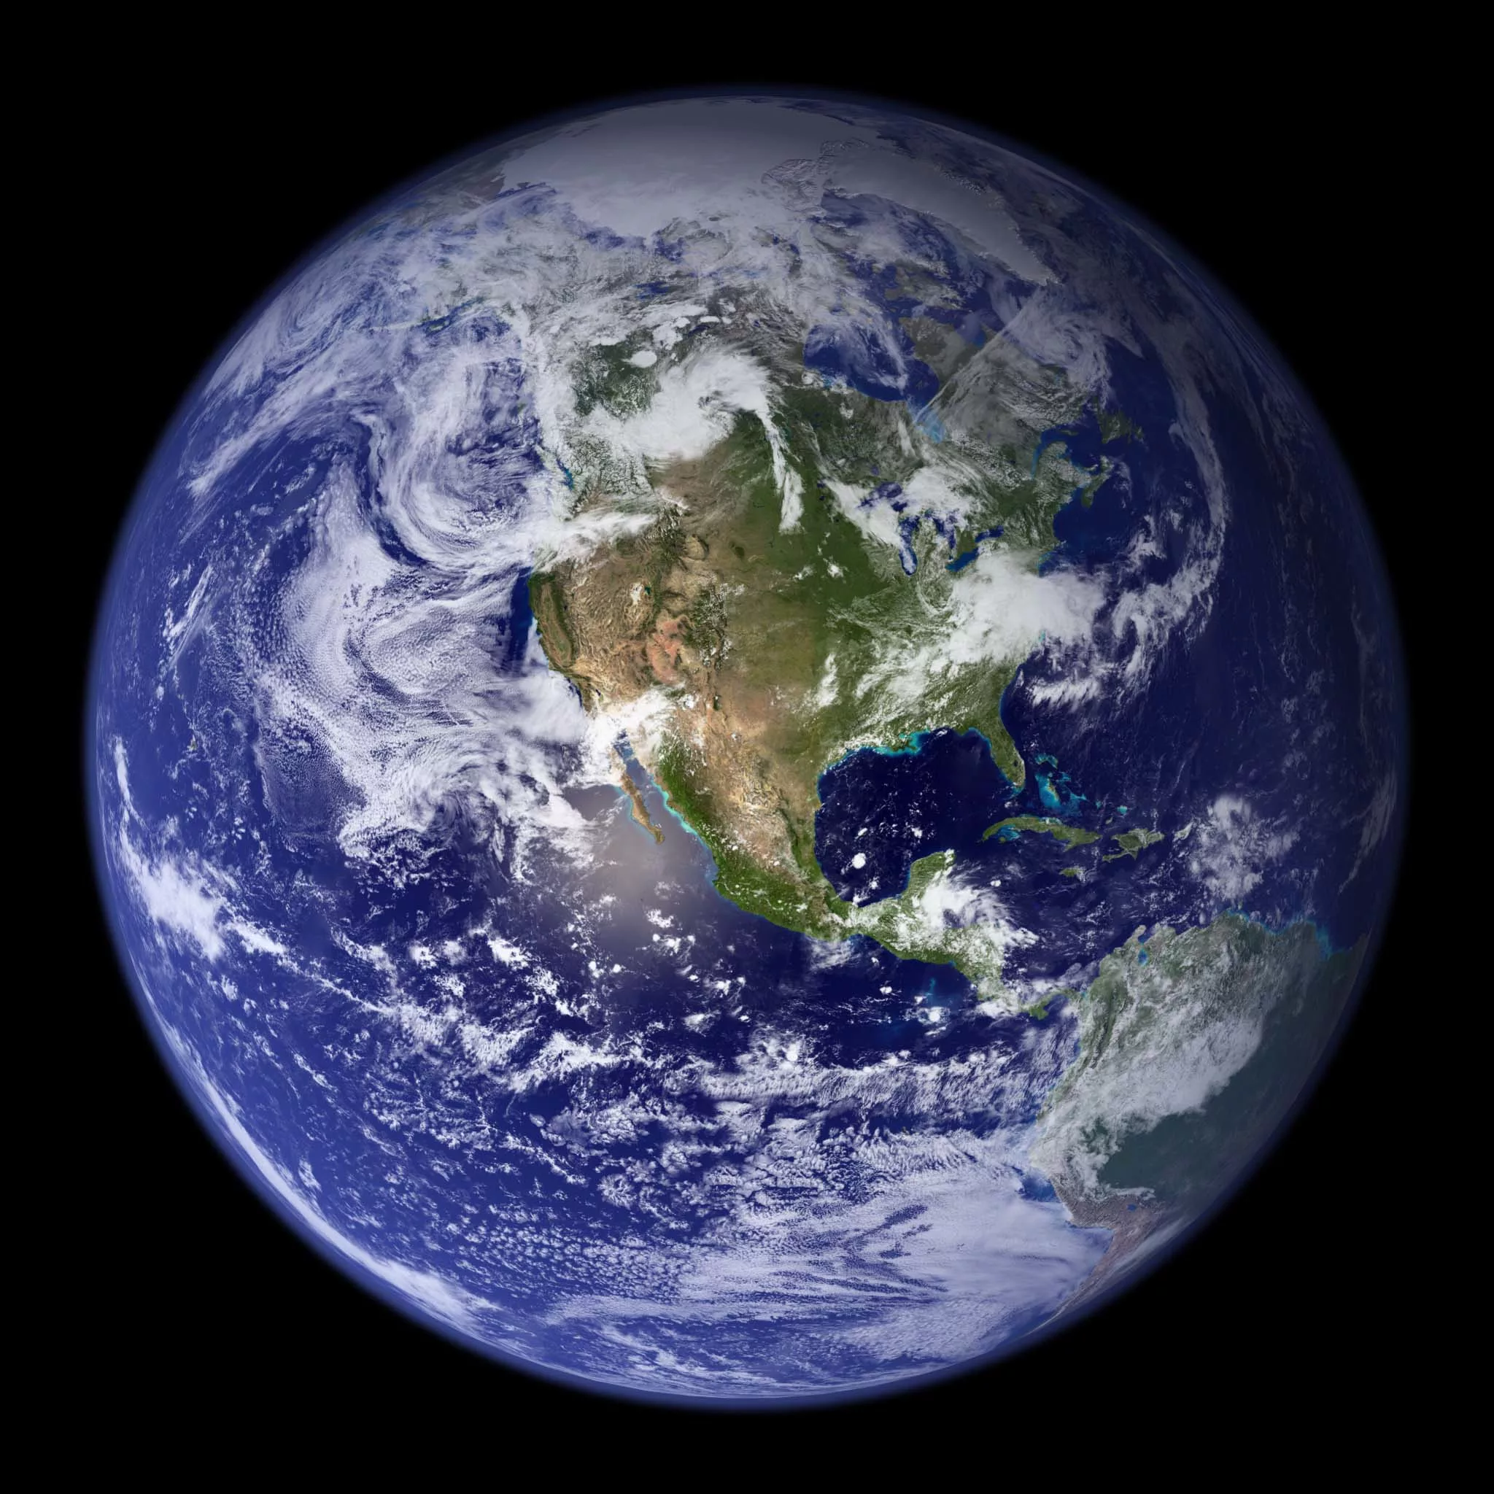
Мы живем на планете Земля.

Slide 16

Береги нашу планету Земля.
Есть одна планета-сад
В этом космосе холодном.
Только здесь леса шумят,
Птиц скликая перелётных,
Лишь на ней одной цветут
Ландыши в траве зелёной,
И стрекозы только тут
В речку смотрят удивлённо...
Береги свою планету -
Ведь другой, похожей, нету! Яков Аким

